Slide 1
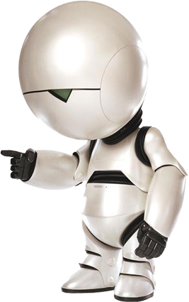

Neuronas Pythonicas que Reconocen Caracteres
Cátedra: Inteligencia Artificial
UTN San Francisco – Año 2013

Slide 2
Objetivos
Qué queremos hacer? Si tengo una imagen que tiene texto adentro, ¿cómo tengo que hacer para que eso se convierta en un archivo de texto? Básicamente queremos crear un Mini OCR.
Qué vamos a usar? Python y SciPy.
Cómo lo vamos a hacer? Vamos a crear y entrenar una red neuronal de tipo MLP (multilayer perceptron) que va a ser la encargada de aprender a identificar caracteres en imágenes.

Slide 3
Redes Neuronales
Conjunto de unidades simples de cómputo interconectadas entre si, que tratan de asemejarse al cerebro en dos aspectos:
El conocimiento es adquirido por la red desde el ambiente a través de un proceso de aprendizaje
El conocimiento adquirido es almacenado en las conexiones entre neuronas

Slide 4
Perceptron: Modelado Matemático

Slide 5


Multilayer Perceptron
Is a feedforward artificial neural network model that maps sets of input data onto a set of appropriate outputs.
Salida para una capa determinada
$$φ_{k}(∙)$$
+

Slide 6
Ejemplos de Redes Neuronales
Capa de Entrada
Capa Oculta
Capa de Salida
Decidir si podemos comer un alimento en función de sus características nutricionales.
Cuántos datos de I/O?
La neurona de salida que arroje el valor más alto será la decisión de la red neuronal.
Todas las neuronas de una capa se conectan con todas las neuronas de la proxima capa.
A mayor cantidad de neuronas, más tiempo le toma a la red procesar la información y aprender.
Calorías
Proteínas
Comer todo
Carbohidratos
Comer poco
Grasas
Abstenerse

Slide 7
Entrenando a la Red Neuronal
Entrenamiento
Supervisado
Algoritmo Back Propagation
No Supervisado
Descenso por el gradiente del error
Tengo patrones de entrada y salidas esperadas.
Calculo la salida, y como conozco la salida que esperaba obtener, puedo calcular el error. Este error se retropropaga, afectando solamente los pesos que van a hacer que pueda achicar mi error.
η = Learning Rate = Factor para el cambio del peso, cuanto más grande sea mayor será el ajuste del peso.

Slide 8

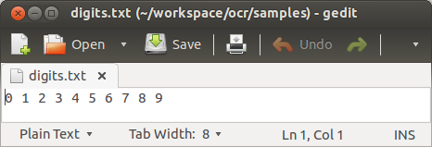
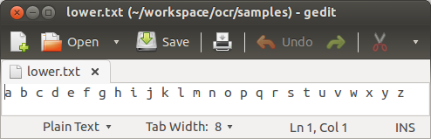
Definiendo Conjuntos de Entrenamiento
A mayor cantidad de conjuntos de entrenamiento, más aprende la neurona.

Slide 9

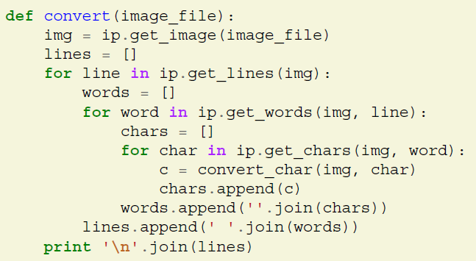
Todo bien, pero cómo usamos todo esto?
<ocr.py>
La idea es entrenar una red neuronal para que cuando le pasemos la imagen de un caracter, nos devuelva ese caracter.

Slide 10


Entradas? Salidas?
En el objetivo dijimos que la entrada era una imagen y la salida un carácter. Pero en realidad tanto la entrada como la salida son números. Entonces...
¿Cuáles son las entradas
Y cuáles son las salidas?
Salidas: 8 binarias (código ASCII del caracter)
A = 0100 0001
Entradas: pixels (B/W)
a = 0110 0001

Slide 11
Implementando la red MLP
<mlp.py>
class Layer Modela cada capa
class MLP Modela la red MLP
class Trainer Modela el algoritmo BP
for l in self.layers: i = l.activate(i) return i
Learning Rate
for x, t in training_set:
y = network.activate(x)
e = t - y
max_iter = 100k
max_error = 1e-20
Matrices: W (pesos), BIAS, X (entrada)
Función de activación
Derivada de la función de activación
self.af((self.W * X) + self.BIAS)

Slide 12
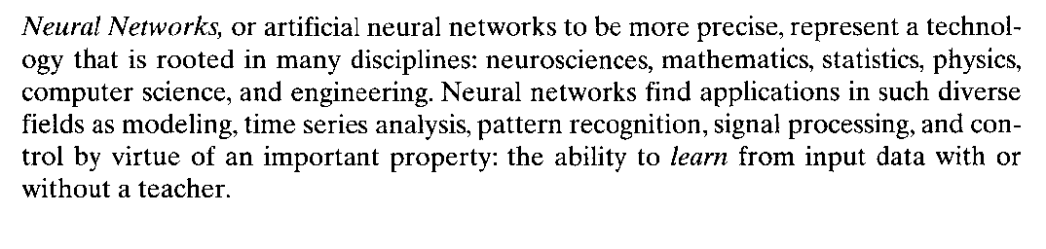

Image Processing: Identificando líneas, palabras y caracteres
<image_processing.py>

Slide 13
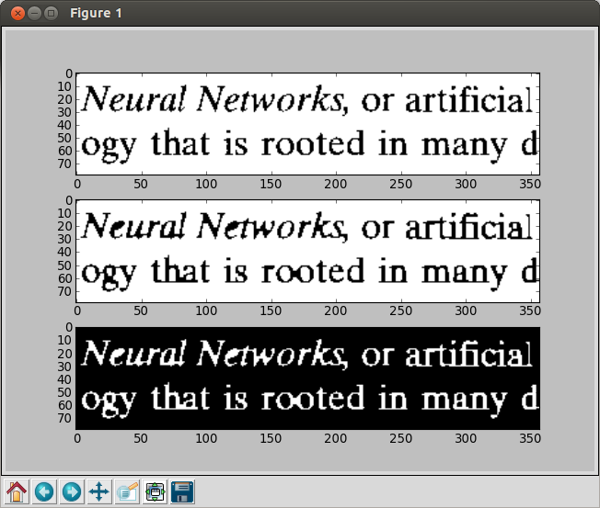
Filtros
1) Abrir la imagen y convertir cada pixel a blanco y negro
2) Filtrar un poco la imagen para eliminar ruidos (si la calidad no es del todo buena y falta algún pixel, consideremos como si estuviera ahí)

Slide 14
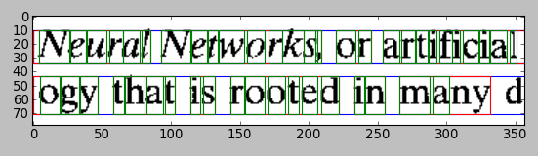
Aislando Caracteres
3) Enumerar los grupos de pixeles que están juntos para tratar de identificar porciones de la imagen que contengan “algo” (una línea, una palabra, un carácter)
4) Buscar los slices que encierran a estos grupos, es decir, desde qué posición de la imagen hasta qué otra posición está ese objeto que acabo de enumerar

